Slide 2
6 pubblicazioni (2003-2018)
“Esistono guerre di "serie A" e guerre di ‘serie B’? In che misura istituzioni, mass-media, opinione pubblica, Chiesa cattolica si ‘dimenticano’ o rischiano di dimenticarsi di alcuni conflitti?” (2003)
17 anni di Osservatorio sugli atteggiamenti e le conoscenze della popolazione italiana
(dicembre 2001-maggio 2018)
19 anni di Osservatorio sulla presenza dei conflitti dimenticati nei media
(dicembre 1999-giugno 2018)

Slide 3
Il tema dell’edizione 2018 del Rapporto è quello delle armi e degli armamenti, affrontato da diversi punti di vista:
la produzione il commercio delle armi;
il loro peso nel determinare i conflitti;
il valore e il significato culturale delle armi nella cultura contemporanea, con particolare riguardo al mondo della comunicazione e della stampa;
il grado di consapevolezza dei giovani e degli adulti
Hanno partecipato:
26 autori
7 enti di ricerca ed organizzazioni di varia natura (Agesci, Avvenire, Caritas Italiana, Famiglia Cristiana, Miur, SWG, Università Cattolica del Sacro Cuore, Università S. Anna di Pisa)
45 istituti scolastici (1783 studenti terza media inferiore)
25 gruppi scout Agesci (323 E/G)

Slide 4
Indice del Rapporto
Parte prima: Coordinate culturali e scientifiche
Parte seconda: Dati e ricerche sul campo
Parte terza: Politiche, Chiesa e comunità civile

Slide 5
Parte prima: Coordinate culturali e scientifiche

Slide 6
La mappa delle guerre nel mondo. Anno 2017
Il livello di intensità di ciascun conflitto viene misurato in riferimento a 5 indicatori:
numero di morti;
numero di militari coinvolti;
numero di rifugiati e sfollati interni;
volume di armamenti utilizzati;
portata delle distruzioni direttamente riconducibili al conflitto

Slide 7
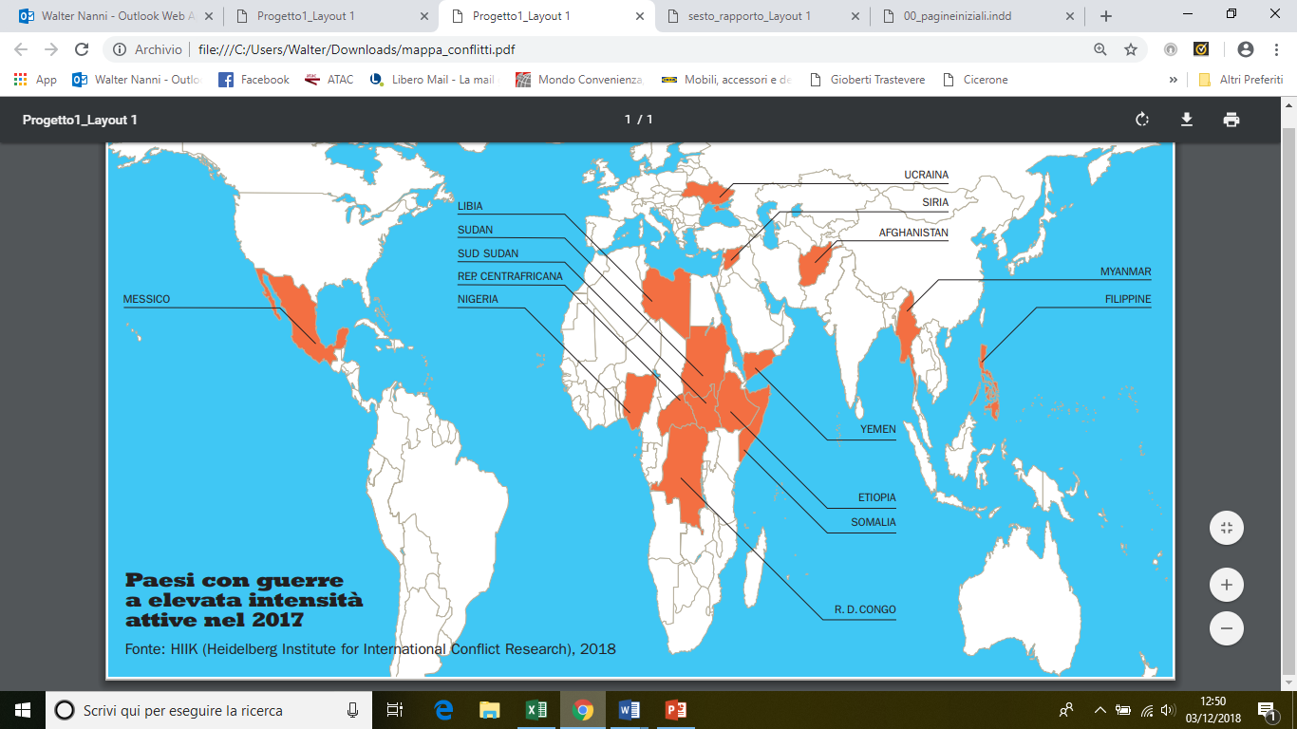
378 Conflitti
75 Dispute - 181 Crisi non violente
186 Crisi violente - 16 Guerre limitate
- 20 Guerre ad alta intensità

Slide 8
Espansione su scala globale
delle spese militari
Flussi internazionali
di armi
(% sul PIL mondiale)
2015: 2,3%
2016/2017: 2,2
(volume import/export)
 +8,4% tra 2012-2016;
 +10% tra 2013-2017

Slide 10
Parte seconda: Dati e ricerche sul campo

Slide 11
Il fascino della morte. L’immagine della guerra e delle armi nella carta stampata
di Paolo Lambruschi e Laura Silvia Battaglia

Slide 12
Armi e opinione pubblica:
generazioni a confronto
Il livello generale di amnesia è piuttosto elevato:
il 14% del campione non ricorda neanche un attentato terroristico (10% tra i giovani).
Una quota di popolazione ancora maggiore (24%) non ricorda neanche una guerra (29% tra i giovani).
Gli italiani conoscono pochissimo i conflitti in corso: nessuna guerra del continente africano è ricordata da più del 3% degli intervistati. Fa eccezione la guerra in Siria, ricordata dal 52% del campione.

Slide 13
Poco meno di un terzo del campione accetta la possibilità di una guerra; due terzi sono comunque contrari, oppure lo sono salvo decisioni delle Nazioni Unite.
In 15 anni è scesa dal 75 al 59% la percentuale di chi è d’accordo che sul fatto che solo l’Onu possa decidere su eventuali interventi militari;
Cambia l’orientamento sulla partecipazione dell’Italia alle missioni militari: nel 2005 il 70% era favorevole; nel 2013 si era scesi al minimo storico del 32%, ora si assiste a una risalita al 45%.

Slide 14
Il 50% degli intervistati (quasi il 60% tra i giovani), è favorevole a limitare la produzione italiana di armi, evitando soprattutto di esportare armi laddove c’è guerra.
Il 31% ritiene che si tratti di un tipo di industria che andrebbe soppressa e riconvertita.
Il 64% degli intervistati ridurrebbe anche la vendita di armi a persone o enti privati.
Sul polo opposto, esiste un segmento di popolazione, pari a poco più di un quinto, che ritiene invece giusto produrre armi e lasciarne inalterata la vendita.

Slide 15
Qual è la sua principale fonte d’informazione sui conflitti internazionali?
47
49

Slide 16
Secondo lei, sul tema delle guerre e dei conflitti internazionali, negli ultimi anni la qualità
dell’informazione è:

Slide 17
Il prossimo 10 dicembre si celebreranno
i 70 anni della Dichiarazione universale dei diritti umani.
Ne ha mai sentito parlare?
53,1% studenti terza media
50,1% scout Agesci

Slide 18
La guerra obbliga tante persone a fuggire dalla propria terra. Secondo lei, è giusto che i paesi europei accolgano queste persone?
28,2% studenti terza media
43,7% scout Agesci

Slide 19
Uno sguardo innocente.
La percezione della guerra e dei conflitti armati tra gli studenti delle scuole medie inferiori

Slide 20
Campione di studenti pari a 1.782 unità, frequentanti 58 classi di terza media inferiore, presso 45 istituti scolastici, in tutto il territorio nazionale
Il 39,3% dei ragazzi non è in grado di indicare neanche una guerra degli ultimi cinque anni.
Gli studenti che hanno invece fornito delle risposte “esatte” sono pari al 44,4% del campione.
Le risposte di tipo misto, in cui convivono elementi di verità con indicazioni sbagliate, sono pari al 13,2%. Nel caso degli attentati terroristici la quota di oblio è inferiore, scendendo a quota 11,8%.

Slide 21
Secondo i ragazzi, la guerra si previene mediante il dialogo e il rispetto dei diritti umani (62,8% dei ragazzi intervistati). Segue la prospettiva di intervenire sula dimensione economica e commerciale (51,9%). Il ruolo di controllo e vigilanza, che non esclude l’opzione militare, trova d’accordo un numero minore di ragazzi (34,3% del campione).
La grande maggioranza dei ragazzi considera la guerra come un “elemento evitabile”, da superare attraverso il progresso culturale.
Ma un ragazzo su cinque ritiene la guerra è un elemento inevitabile, legato indissolubilmente alla natura dell’uomo.

Slide 22
Hai mai giocato a videogame di guerra (Rainbow, GTA, ecc.)?

Slide 24
Campione di 323 ragazzi impegnati nello scautismo Agesci, nella branca Esploratori e Guide, di età compresa tra gli 11-12 e i 16 anni.
Rispetto ai loro coetanei intervistati nelle scuole medie, i giovani scout evidenziano livelli simili di competenza ma un maggior livello di sensibilità al tema dei valori e dei comportamenti concreti: in media il 61,9% degli scout evidenzia un alto livello di sensibilità e di coerenza etica sui gradi temi della guerra e della pace, dell’accoglienza e della solidarietà (contro il 55% del campione complessivo).

